Slide 1
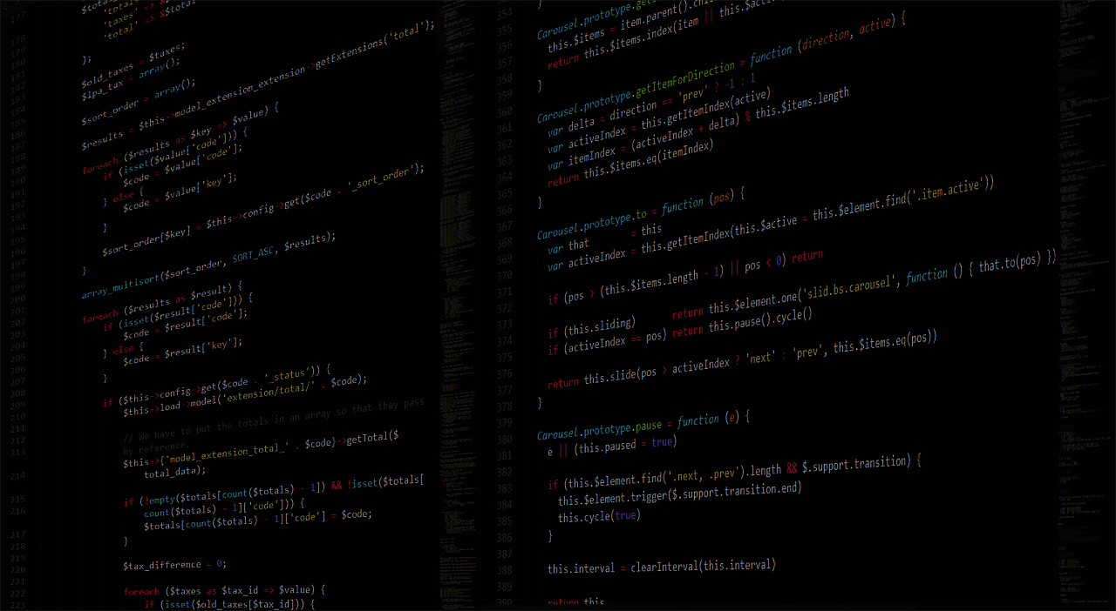
C/C++ 基礎程式設計班
程式語言簡介
李耕銘
C/C++基礎班
李耕銘

Slide 2

電腦的組成與運作？
C/C++基礎班
李耕銘

Slide 3
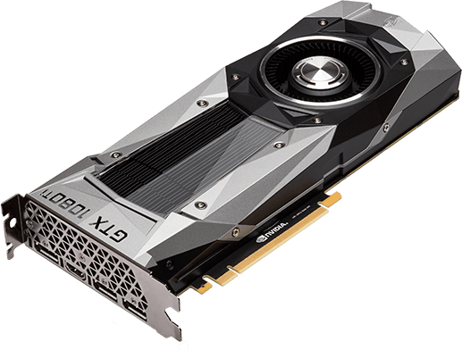
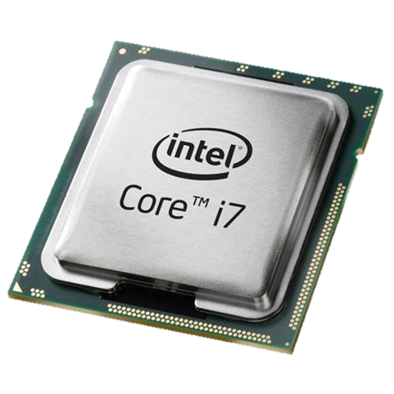
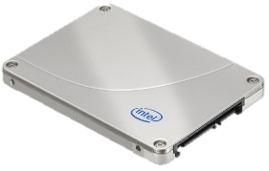
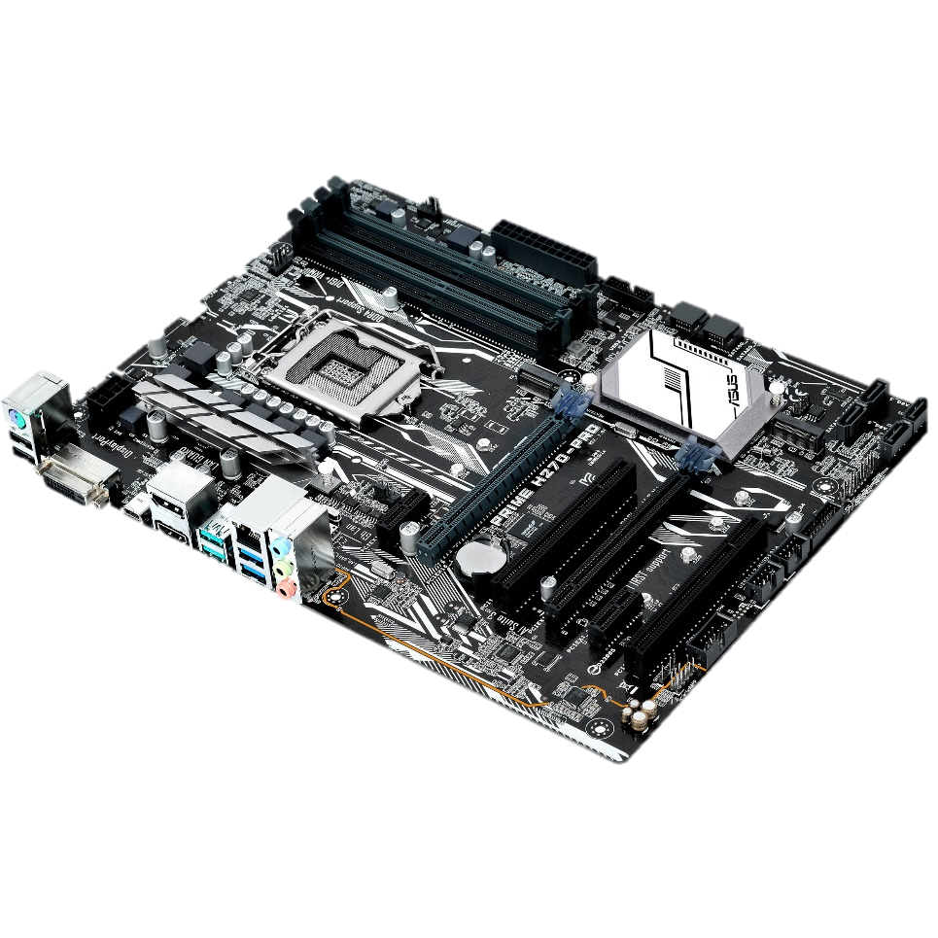
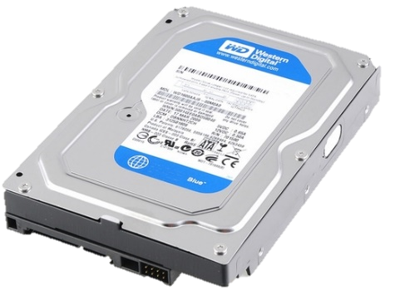
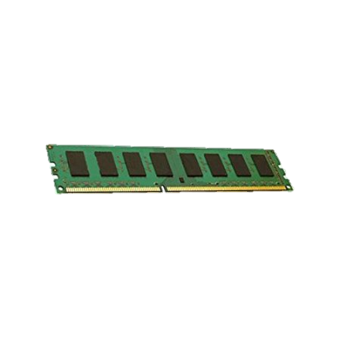
C/C++基礎班
李耕銘

Slide 4
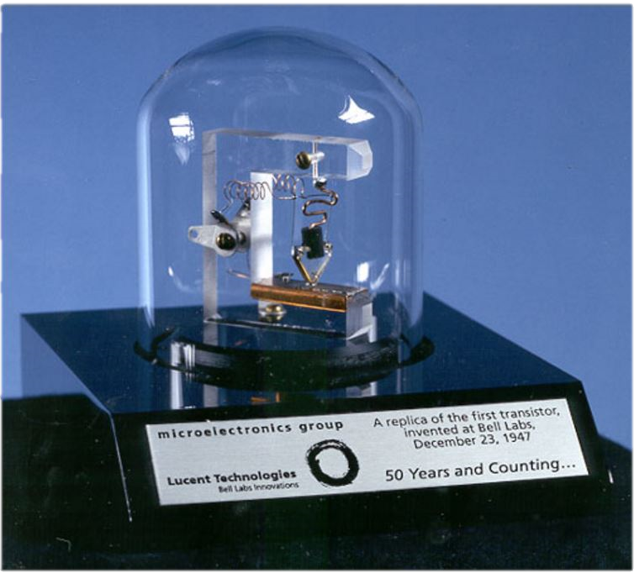
電晶體電腦
（photo via Ragesoss@wikimedia, CC License）
C/C++基礎班
李耕銘

Slide 5
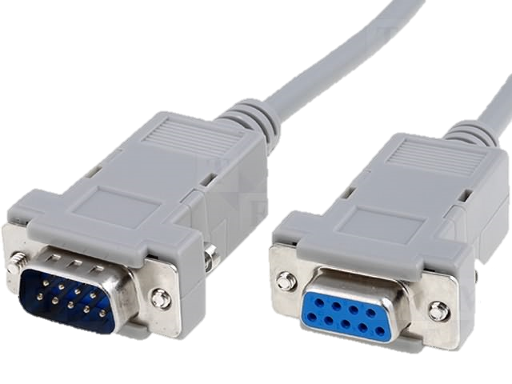
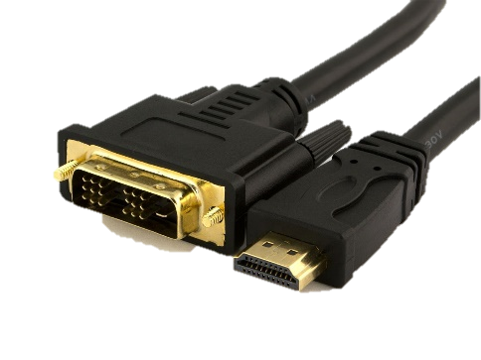
儲存資料的形式
類比
數位
連續時間訊號
隨時間改變
離散時間訊號
類比信號離散化
C/C++基礎班
李耕銘

Slide 6


C/C++基礎班
李耕銘

Slide 7

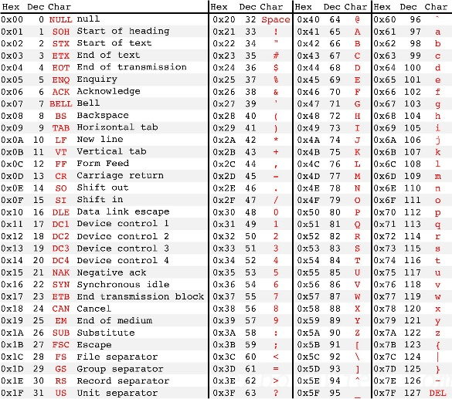
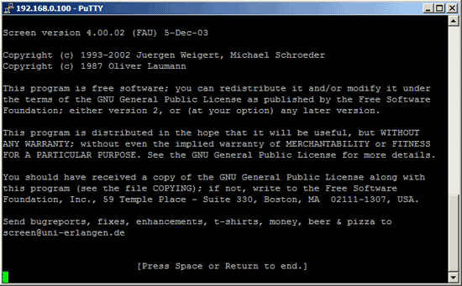
C/C++基礎班
李耕銘

Slide 8
二進位如何轉成十進位
C/C++基礎班
李耕銘

Slide 9
Byte & Bit
Bit 位元：0 or 1
Bytes 位元組：八組Bit
位置： C:\User\lkm543\Destop
大小： 26.5 KB (27,169位元組)
磁碟大小： 28.0 KB (28,672位元組)
0 | 1 | 0 | 0 | 1 | 1 | 1 | 1
C/C++基礎班
李耕銘

Slide 10
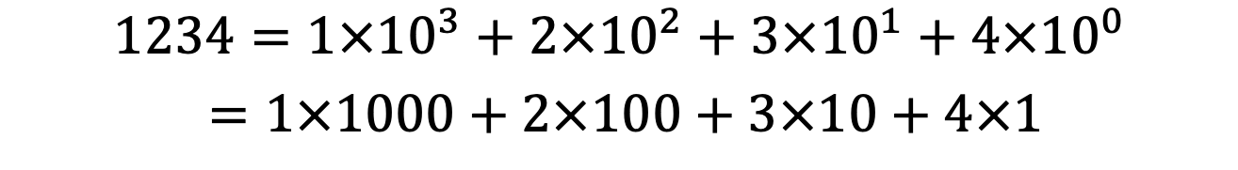
十進位
1000 | 100 | 10 | 1 | 十進位
1 | 2 | 3 | 4 | 1234
$$1234=1×{10}^{3}+2×{10}^{2}+3×{10}^{1}+4×{10}^{0}$$
$=1×1000+2×100+3×10+4×1$
C/C++基礎班
李耕銘

Slide 11
二進位
128 | 64 | 32 | 16 | 8 | 4 | 2 | 1 | Binary
0 | 1 | 0 | 0 | 1 | 1 | 1 | 0 | 01001110
64+8+4+2=76
1 | 1 | 1 | 1 | 1 | 1 | 1 | 1 | 11111111
128+64+32+16+8+4+2+1=255
1 | 0 | 1 | 1 | 0 | 0 | 0 | 1 | 10110001
???
C/C++基礎班
李耕銘

Slide 12
二進位
128 | 64 | 32 | 16 | 8 | 4 | 2 | 1 | Binary
0 | 1 | 0 | 0 | 1 | 1 | 1 | 0 | 01001110
64+8+4+2=76
1 | 1 | 1 | 1 | 1 | 1 | 1 | 1 | 11111111
128+64+32+16+8+4+2+1=255
1 | 0 | 1 | 1 | 0 | 0 | 0 | 1 | 10110001
128+32+16+1=177
C/C++基礎班
李耕銘

Slide 13
十進位如何轉成二進位
C/C++基礎班
李耕銘

Slide 14
2
2
2
2
2
2
106
53
26
13
6
3
1
0
1
0
1
0
1
106/2的餘數
53/2的餘數
26/2的餘數
13/2的餘數
6/2的餘數
3/2的餘數
C/C++基礎班
李耕銘

Slide 15
程式語言是甚麼?
C/C++基礎班
李耕銘

Slide 16
程式語言
使電腦依據人類的要求執行相對應的工作
可用來處理或接受資訊，或是進行溝通
電腦程式
以標準化的方式向電腦發出指令，明確指示電腦要進行的工作與執行方式
相較自然語言，語法是被嚴格定義與標準化的
程式語言
C/C++基礎班
李耕銘

Slide 17
為什麼要學程式語言?
C/C++基礎班
李耕銘

Slide 18
為何要學程式？
相關工作需求，正在急速成長中
幾乎可以與任何領域搭配或協作
實現創新/創業
持續接觸尖端科技
科學研究/統計必定會用到
處理現實生活中機械化的問題與工作
學習以電腦的角度來思考，把問題轉換成電腦可以解決的形式
“Learning to Think Like a Computer”- Laura Pappano
C/C++基礎班
李耕銘

Slide 19
程式語言的分類?
C/C++基礎班
李耕銘

Slide 20
程式語言的分別
Hello, how are you?
Fine, thank you. And you?
自然語言
學得快
SELECT * FROM Table WHERE Column like '%‘
Update Table set Data=‘data' where D2=‘d2'
查詢語言
高階語言
cin >> x;
cout << x << endl;
MOV eax, 1
ADD eax, 4
組合語言
執行快
機器語言
0000,0000,000000010000
0000,0001,000000000001
C/C++基礎班
李耕銘

Slide 21
程式碼的蛻變過程
編譯器
組譯器
連結器
高階語言
組合語言
機器語言
程式
原始碼
目的碼
連結器
預處理
組譯器
執行檔
編譯器
編譯器
組譯碼
C/C++基礎班
李耕銘

Slide 22
有哪些高階語言?
C/C++基礎班
李耕銘

Slide 23
以用途區分
手機APP
網頁
Java
Swift
Objective-C
PHP
CSS
JavaScripts
嵌入式
電腦程式
C
C++
C#
Python
R
C/C++基礎班
李耕銘

Slide 24
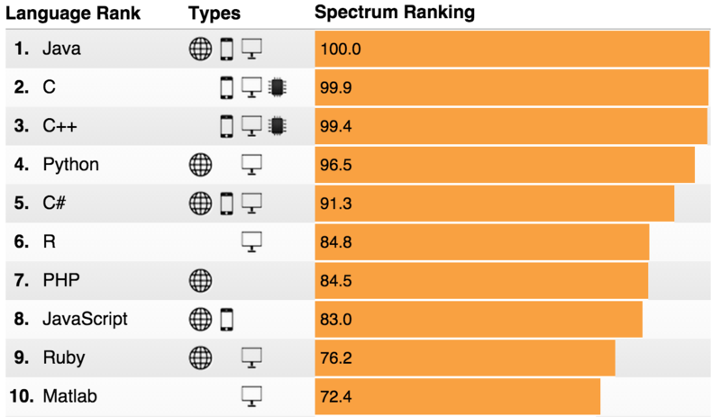
Ranking
Ref: IEEE Spectrum
C/C++基礎班
李耕銘

Slide 25
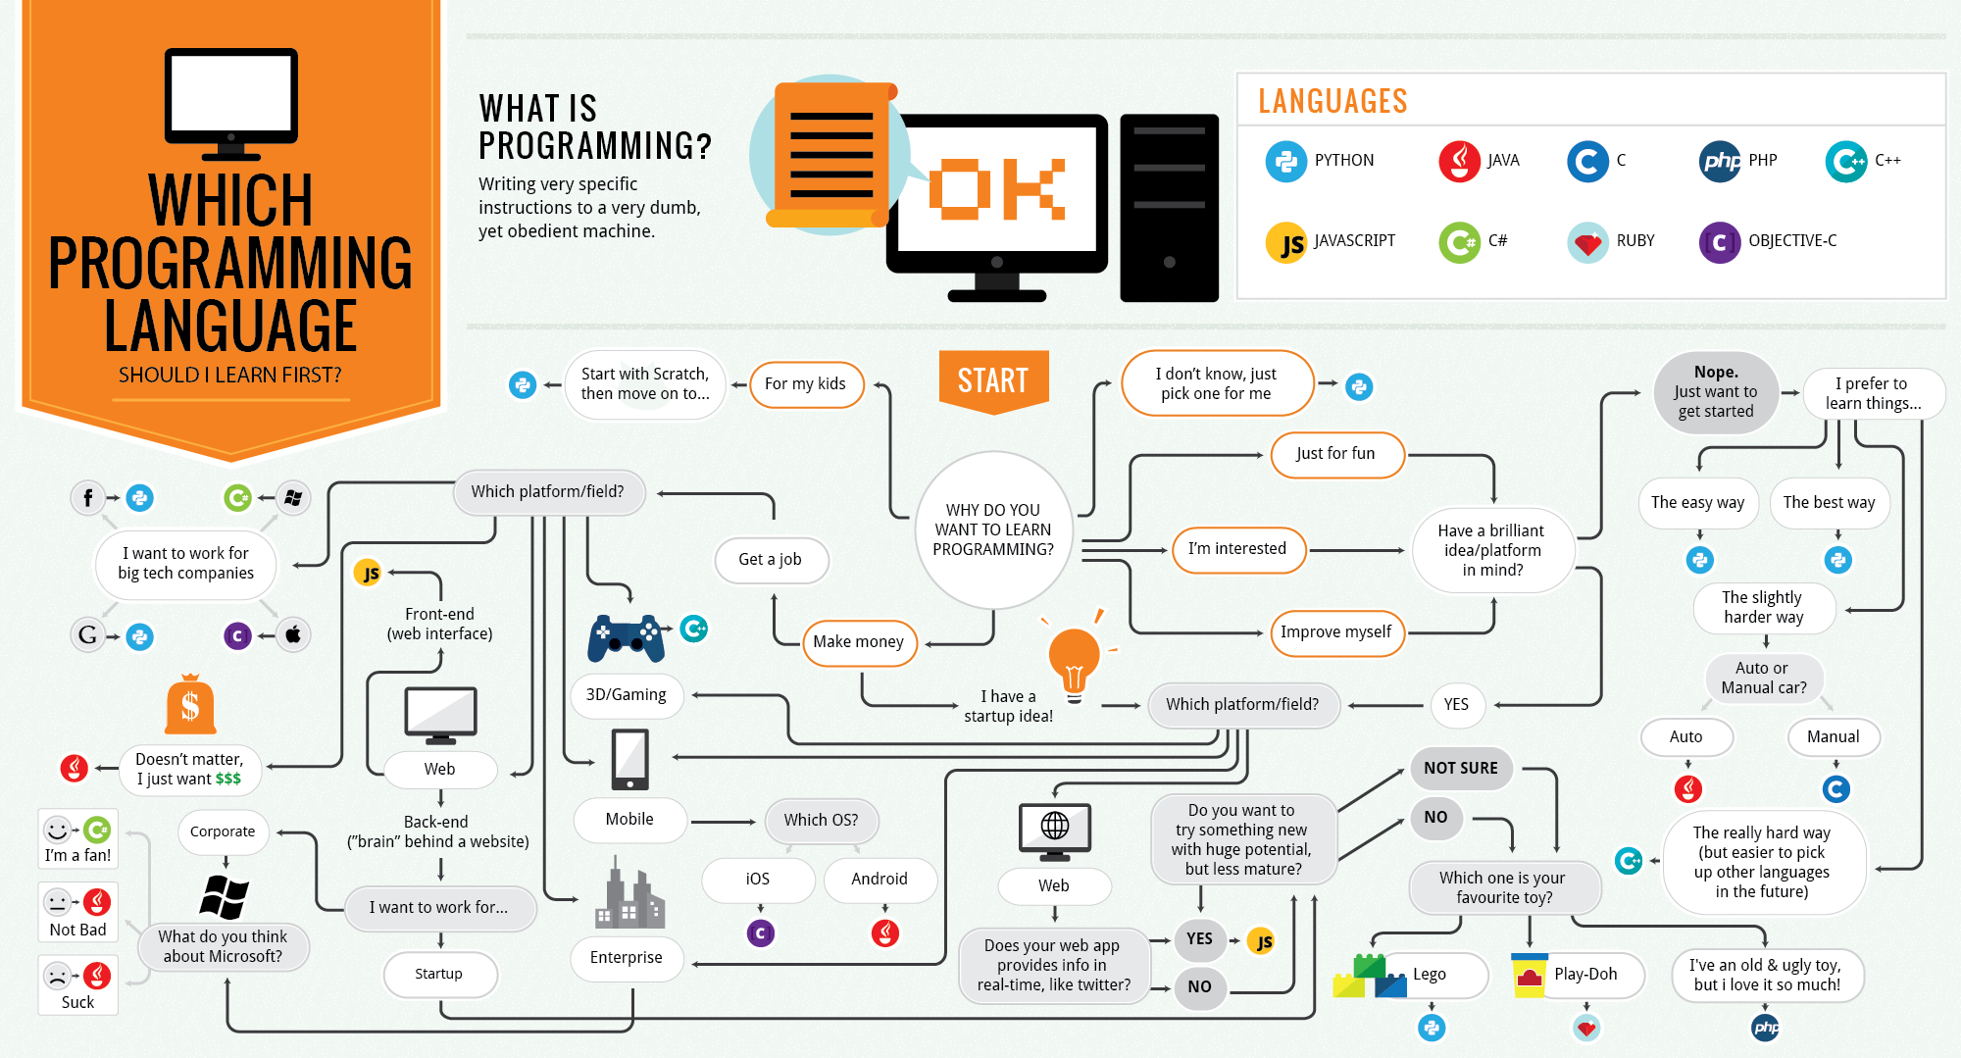
C/C++基礎班
李耕銘

Slide 26
為什麼要學C/C++
C/C++基礎班
李耕銘

Slide 27
C/C++的特色與強項?
有能力處理低階位元及I/O的
運行效率高
有高階語言的控制架構與資料結構
相較組合語言好學
可用來設計驅動程式
C/C++基礎班
李耕銘

Slide 28
C/C++有甚麼不同?
C/C++基礎班
李耕銘

Slide 29
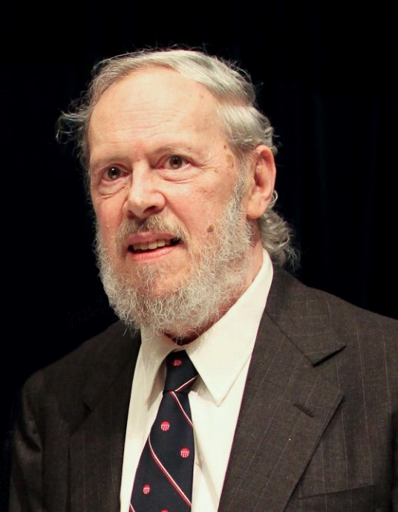
C 語言
Dennis M. Ritchie 於1972年基於B語言在貝爾實驗室中開發
適合處理底層的驅動程式或硬體開發
特色
編譯式語言
靈活的控制流程
跨平台
基於硬體所設計的語言
C/C++基礎班
李耕銘

Slide 30
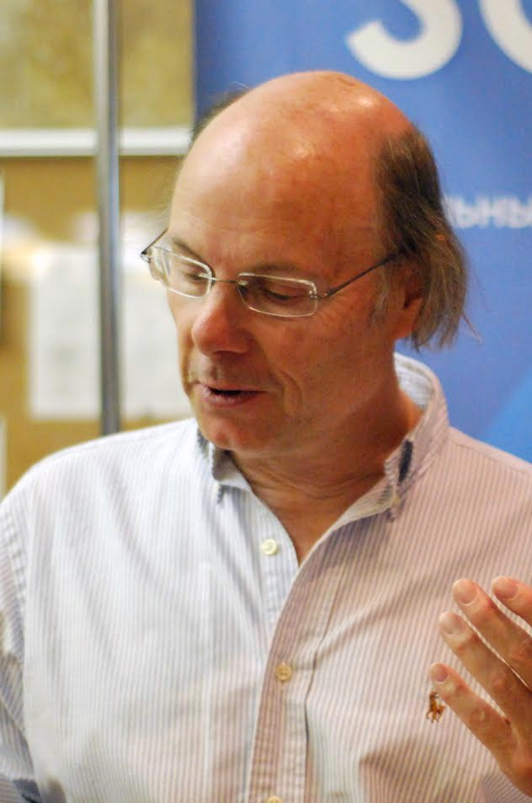
C++ 語言
又被稱作”C with Classes”，支援類別與物件導向
由 Bjarne Stroustrup 於貝爾實驗室基於C語言而創造出來
特色
例外處理(try catch)
命名空間(namespace)
支援函數與運算子多載(overloading)
函數模板(template)
Reference 參數傳遞型態
支援物件導向程式
本門課以C++為主
C/C++基礎班
李耕銘

